Slide 1

Somos un ecosistema de desarrolladores de software

Slide 2





Introducción a CSS (Cascading Style Sheets)

Slide 3


“
Las tipografías (también denominadas fuentes) son una parte muy importante del mundo de CSS. De hecho, son uno de los pilares del diseño web. La elección de una tipografía adecuada, su tamaño, color, espacio entre letras, interlineado y otras características pueden dotar de una parte fundamental, de forma consciente o inconsciente, en la percepción en la que una persona interpreta o accede a los contenidos de una página.
”

Slide 4

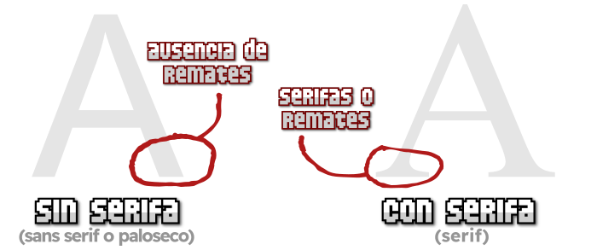
Tipografías
Serifas o sin serifas (decoraciones)

Slide 5


Tipografías
monoespaciadas

Slide 6
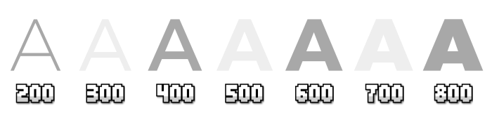

Tipografías
Peso o grosor de tipografía

Slide 7
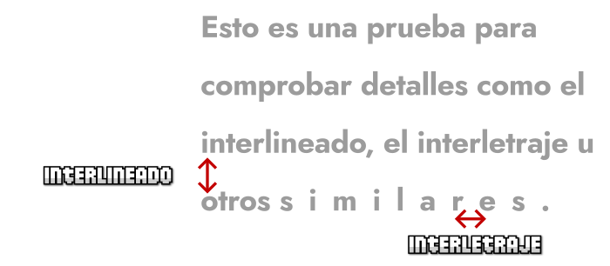
Tipografías
Interlineado de texto

Slide 8
Tipografías
Tabla para mas contenido
Temáticas | Descripción
🅰 Tipografías en CSS | Propiedades básicas para establecer tipografías en CSS.
⏩ La regla @font-face | Precarga tipografías de repositorios o sitios externos.
🎀 Tipografías de Google Fonts | Precarga tipografías externas de Google Fonts.
💪 Fuentes variables CSS | Utilizar tipografías con múltiples pesos variables.
📋 Textos y alineaciones | Propiedades para realizar tareas relacionadas con textos.
🧶 Propiedades avanzadas | Algunas propiedades avanzadas de tipografías.
🎁 Características personalizadas | Características avanzadas de tipografías.

Slide 9
“
Las tablas deben utilizarse para su finalidad: mostrar datos de forma organizada y legible. Para ello, recordemos que las tablas tienen varias etiquetas importantes, puedes aprender más sobre otras etiquetas relacionadas con las Tablas HTML, como <tfoot> o <thead>
”

Slide 10
Tablas CSS
Etiqueta HTML
Etiqueta HTML | Descripción
<table> | Etiqueta que contiene todo el contenido de la tabla.
<tr> | Representa una fila de una tabla.
<th> | Representa la cabecera o título de una columna.
<td> | Representa una celda de una columna.

Slide 11
Tablas CSS
Propiedades
Propiedad | Valor | Significado
border-collapse | separate | collapse | Aplicado sobre la tabla, elimina el espacio de relleno entre celdas.
border-spacing | 0 | SIZE | Amplia el espacio de relleno entre tabla y celdas.
caption-side | top | bottom | Mueve el elemento <caption> del interior de una tabla.
empty-cells | show | hide | Hace desaparecer visualmente una celda vacía (sin contenido).
table-layout | auto | fixed | Indica si las celdas deben ajustarse o tener un tamaño fijo.

Slide 12
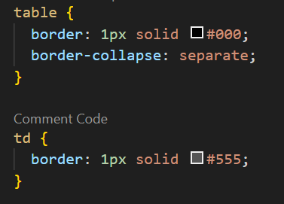
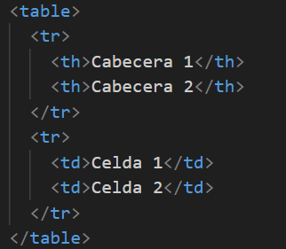
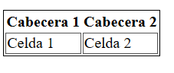
Tablas CSS
La propiedad border-collapse

Slide 13

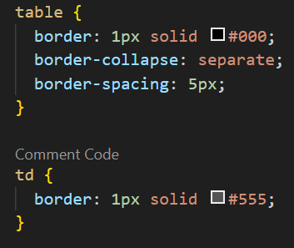
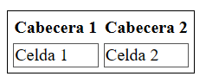
Tablas CSS
La propiedad de border-espacing

Slide 14
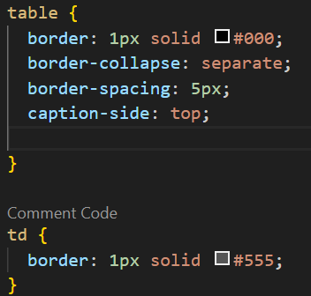
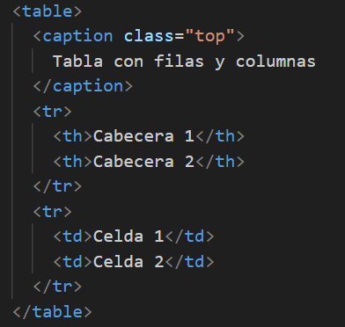
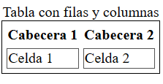
Tablas CSS
La propiedad de caption-side

Slide 15
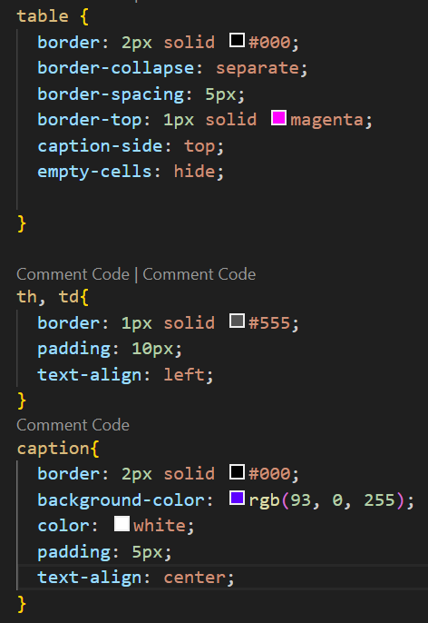
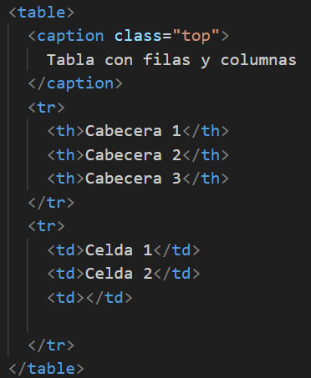
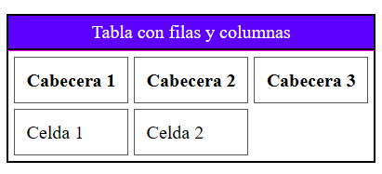
Tablas CSS
La propiedad de empty-cells

Slide 16
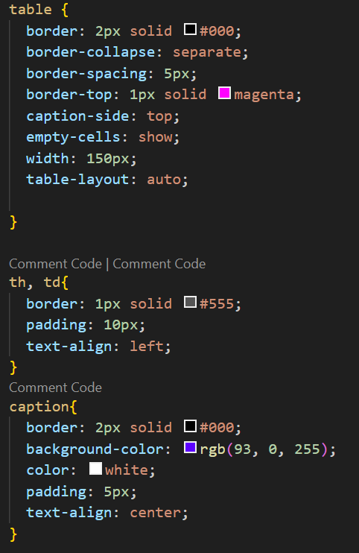
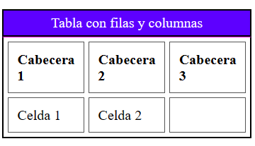
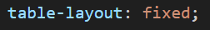
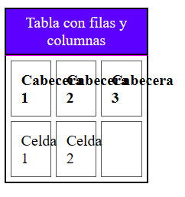
Tablas CSS
La propiedad de table-layout

Slide 17
“
Al crear listas HTML mediante las etiquetas <ol> o <ul>, dichas etiquetas poseen propiedades CSS específicas para alterar el estilo o características de las marcas o viñetas que se crean a la izquierda de los items de la lista, mediante la etiqueta HTML <li>.
”

Slide 18
Listas
Propiedades de CSS para listas
Propiedad | Valor | Significado
list-style-image | none | url(image.png) | Indica una imagen para usar como viñeta de ítem.
list-style-position | inside | outside | Establece o elimina indentación de ítems sobre la lista.
list-style-type | disc | decimal | type | none | Establece el tipo de viñeta que se va a utilizar.

Slide 19
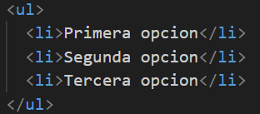
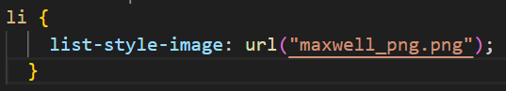
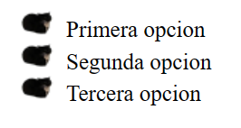
Listas
Propiedades de CSS para listas

Slide 20
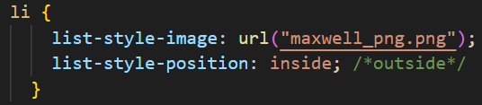
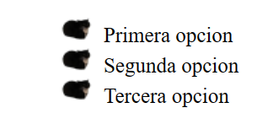
Listas
La propiedad list-style-position

Slide 21
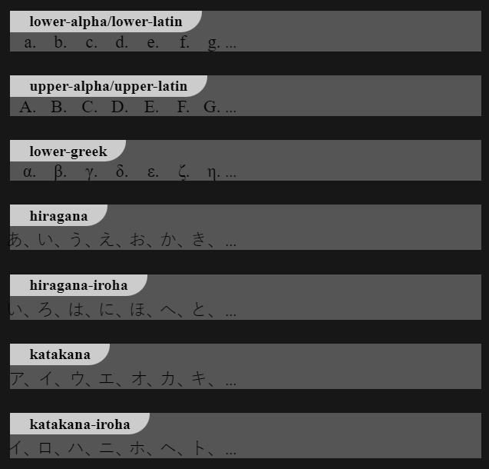
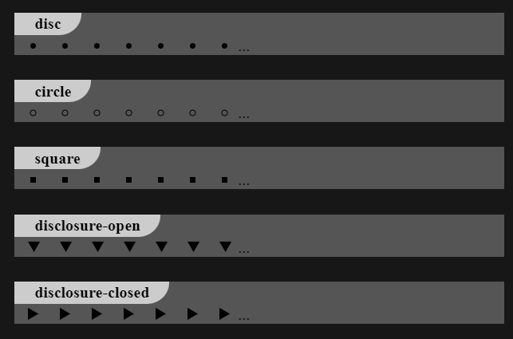
Listas
La propiedad list-style-type

Slide 22
Listas
La propiedad list-style-type

Slide 23
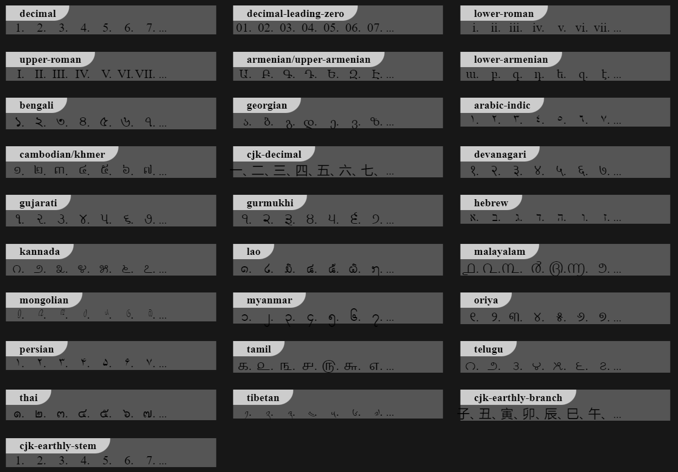
Listas
La propiedad list-style-type

Slide 24


